Slide 1
A középkor ezer éve
Történelem 5. osztály tankönyvhöz
FI-504010501/1
Készítette: Maczkó András
Pécs TVT

Slide 2
Európa a középkor kezdetén
Maczkó András Pécs
1. Keress rá az interneten a történelem korszakok határaira (1. vázlatpont)!
Történelmi korszak | Korszak határai
Őskor
Ókor
Középkor
Újkor
Jelnkor
2. A videó bejátszás, valamint a tk 108. o. térkép segítségével válaszoljon a kérdésekre (2-3. vázlatpont)!
Videó
4’19” - 5’24” között
Hogyan és mikor ér véget a Nyugatrómai Birodalom?
Mi foglalja el a megbukott birodalom helyét?
Mi a következménye a Nyugatrómai Birodalom bukásának?
Mi lesz a Keletrómai Birodalom sorsa?
2. A tk. 11. oldal ábrájának segítségével válaszoljon a kérdésekre (3 vázlatpont)!
Mi adta a bizánci császári hatalom erejét?

Slide 3
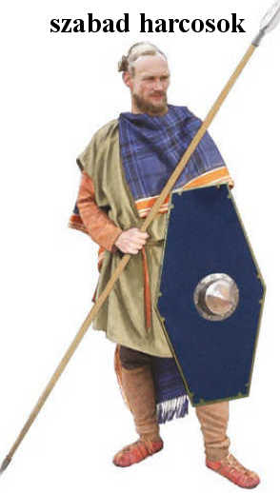
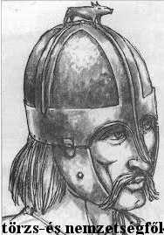
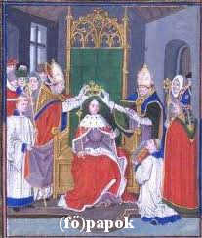
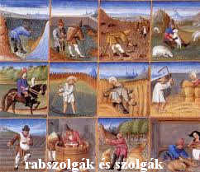
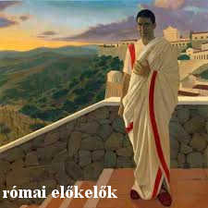
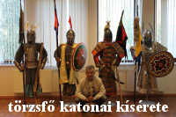
Maczkó András Pécs
Európa a középkor kezdetén
1’48 – 3’10
Videó
4. A videó részlet alapján válaszoljon, hogy mi jelentette a hatalom alapját a középkorban!
5. Keressen rá az interneten a feudalizmus és a feudum fogalom jelentésre! (4.pont)
Feudalizmus:
Feudum:
5. Rendezze a társadalom mely rétegei közül kerültek ki a földbirtokosok és a jobbágyparasztok! 4. pont)
Földbirtokosok
Jobbágy(paraszt)ok
6. Oldja meg a feladatot a középkorról tanult fogalmakkal kapcsolatban!
Feladat

Slide 4
Maczkó András Pécs
A frankok királya császár lesz
1. Nézz utána az interneten, hogy kik a germánok! A tk. 108. oldal térképe alapján nevezz meg germán népeket!
Germánok:
Germán népek:
2. Szövegértés. A szöveg alapján válaszoljon a kérdésekre!
A frank államot Klodvig (500 körül) hozta létre, egyesíti a frank törzseket és királlyá koronáztatja magát. Klodvig utódai a Merovingok, de a VIII. század elejétől a Meroving-királyok helyett egyre inkább az udvarnagyok irányítják az országot. Az udvarnagyi tisztség egyre inkább egy frank arisztokrata család, a Karolingok kezébe került. Kis Pippin 751-ben a római pápa támogatásával magához ragadja a királyi hatalmat. Pippin fia, a Frank Birodalom legnagyobb uralkodója (768-814) uralkodásának első felében hódításokkal terjesztette ki a Frank Birodalom határait: kelet felé a germán szászokat és az avarokat győzte le (utóbbival meghódította Pannoniát is), Itáliában a longobárdok országát hódította meg, átkelt a Pireneusokon és az arabok elleni győzelemmel sikerült biztosítania birodalma déli határát.
Ki volt a frankok első királya?
Melyik dinasztia döntötte meg a Merovingok uralmát?
Milyen tisztet töltöttek be először a Karolingok?
Milyen hódítások fűződnek Nagy Károly nevéhez, kövesd a térképen?

Slide 5
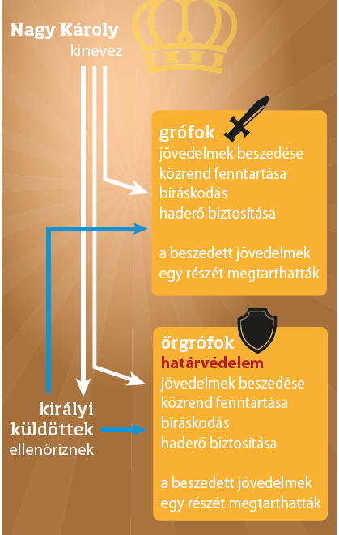
Maczkó András Pécs
A frankok királya császár lesz
2’04 – 2’48”
3. A videórészlet segítségével válaszoljon! Milyen címet kapott Nagy Károly és mikor?
Videó
4. Ábraelemzés. A tk. 112. oldal ábra segítségével válaszoljon a kérdésekre!
Mi az ábra témája? Milyen címet adnál neki?
Ki áll az állam élén? Mi jelképezi a hatalmát az ábrán?
Kiknek a segítségével irányítja Nagy Károly az államot? Kiket nevez ki?
Mi a grófok feladata?
Mennyiben más az őrgrófok feladata?
Mit kapnak szolgálatukért cserébe a grófok és őrgrófok?
Hogyan ellenőrizte a császár, hogy a grófok eleget tesznek-e a feladatuknak ?

Slide 6
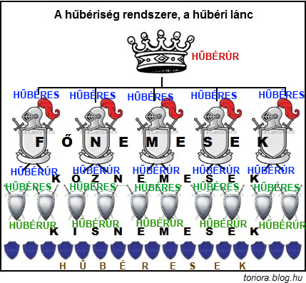
Maczkó András Pécs
A frankok királya császár lesz
5. Ábraelemzés! Az ábra segítségével válaszoljon a kérdésekre!
1. Mi látható a képen?
2. Kik között épült ki a hűbéri láncolat?
Földet adományoz
3. Mit kapott a hűbéres?
A hűbérúr földet adományoz neki
4. Mivel tartozott a hűbéres hűbérurának? Nézz utána!
5. Ki általában a legfőbb hűbérúr? Miért?
6 Magyarázza: " A hűbéresem hűbérese nem az én hűbéresem"
6. Milyen részekre esett szét Nagy Károly állama !
Feladat
Merseni szerződés

Slide 7
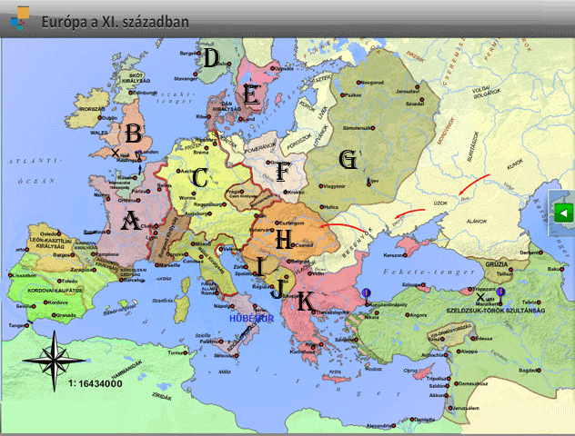
Maczkó András Pécs
A frankok királya császár lesz
5. Európa országai a XI. században!
Angol Királyság
D:
Bizánci Birodalom
E:
Francia Királyság
B:
Horvát Királyság
G:
C:
F:
Kijevi Nagyfejedelemség
A:
Lengyel Királyság
H:
I:
Magyar Királyság
J:
Német-Római Birodalom
K:
Norvég Királyság
Svéd Királyság
Szerb Fejedelemség

Slide 8
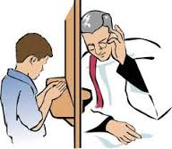
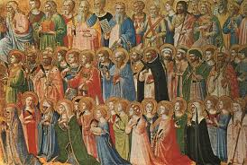
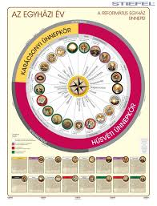
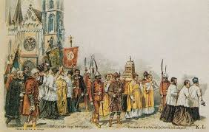
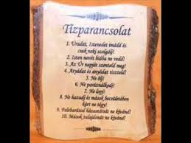
Maczkó András Pécs
A keresztény egyház
1. Egyház és a vallás szerepe a mindennapokban! Rendezze a betűkhöz a számokat!
C.
A.
B.
1. Körmenetek
2. Gyónás, vezeklés
3. Szentek, ereklyék
4. Ünnepek
E.
5. Menny és pokol
F.
D.
6. Alapvető magatartásformák

Slide 9
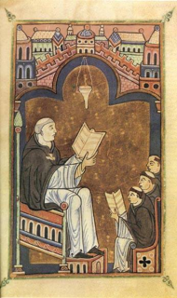
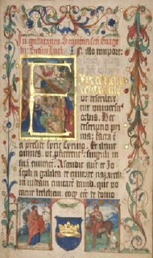
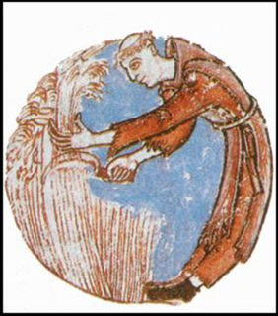
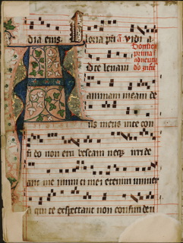
Maczkó András Pécs
A keresztény egyház
2. Keressen rá a fogalmak magyarázatára!
Szerzetes/apáca:
Szent:
Legenda:
Eretnek:
3. Mivel foglalkoztak a szerzetesek!
A:
C:
E:
B:
D:
Betegek gyógyítása
Kódexek másolása
Földművelés - mintagazdaság
Oktatás
Egyházi zene
4. A Katolikus egyház animáció bemutatja a katolikus egyház irányítását. Tanulmányozza majd oldja meg a hozzá tartozó feladatot!
Katolikus egyház irányítása
Feladat

Slide 10
Maczkó András Pécs
Román stílus
Melyek a román stílus jegyei az építészetben? Rendezze a betűkhöz a számokat!
1.
Tömör, vastag falak
G:
2.
Dongaboltozat
3.
Ikerablak
A:
4.
Vakárkád
E:
H:
5.
Keresztboltozat
6.
Rózsaablak
C:
D:
B:
7.
Dombormű
F:
8.
Bélelt kapu

Slide 11
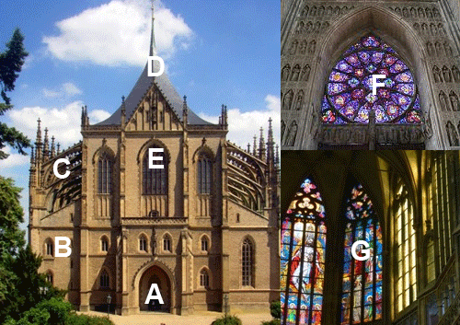
Maczkó András Pécs
Gótikus stílus
Melyek a gótikus stílus jegyei az építészetben! Párosítsa a számokat a betűkhöz!
1: rózsaablak
2: Csúcsíves ablakok
D:
F:
3: Béleletes kapu
4: Festett üvegablakok
E:
C:
5: Vékony falak
6: Támpillérek
B:
G:
7. Magas, csúcsíves tornyok
A:

Slide 12
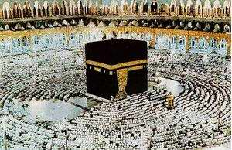
Maczkó András Pécs
Az iszlám
A videó részlet segítségével válaszoljon!
Videó
Ki volt az új vallás az iszlám alapítója?
Honnan származott?
Keressen rá, hogy mi az iszlám az időszámítás kezdete!
2. Szövegértés! A szövegből keresse meg, hogy mi az iszlám 5 parancsa a hívőknek!
Az iszlám vallás híveit muszlimoknak nevezzük. A hívőknek hinni kell Allah, az egyetlen igaz isten létezésében, és el kell fogadni Mohamedet az ő prófétájának. Naponta ötször Mekka felé fordulva, leborulva imádkozni kell Allahhoz. A muszlimok hitvallása: „Allah a leghatalmasabb, tanúsítom, hogy nincs más isten, csak Allah.”
Segíteni kell a szegényeken és az elesetteken. Meg kell tartani a ramadán havi böjtöt, amikor napközben tilos enni, ám napnyugta után engedélyezett a táplálkozás. Az iszlám kötelező zarándoklatot ír elő Mekkába, a Kába-kőhöz. A Kába-kő egy fekete színű meteoritdarab, amit már a régi, több istenben hívő arabok is nagy becsben tartottak. Később Mohamed is engedélyezte a kő tiszteletét.
1.
3. Híradás a tele-vízióban a mekkai zarándoklatról!
2.
3.
4.
Videó
5.

Slide 13
Maczkó András Pécs
Iszlám - vallások összehasonlítása
4. Hasonlítsa össze a 3 nagy világvallást az eddigi tudása alapján!
 |  | A: | B: | C:
 |  | Keresztény vallás | Zsidó vallás | Iszlám vallás
1. | Eredet
2. | Alapító
3. | Isten
4. | Szent könyv
5. | Jelkép
6. | Időszámítás
A1
B1
C1
A2
B2
C2
A3
B3
C3
A4
B4
C4
A5
B5
C5
A6
B6
C6
Mohamed futása Kru.622
Arab félsziget
Egy isten 3 személyben
Kánaán
Latin kereszt
Biblia: Újszövetség
Jézus Krisztus
Júdea provincia
Biblia Ószövetség
Mohamed próféta
Korán
Egy isten: Jahve
Világ teremtése Kr.e. 3761
Hatágú Dávid csillag
Egy isten: Allah
Ábrahám és Mózes
Jézus születése
Félhold, csillag
5. Az előző táblázat ismereteire alapozva oldja meg a következő feladatot!
Feladat

Slide 14
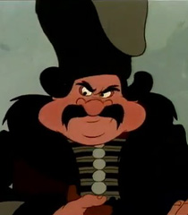
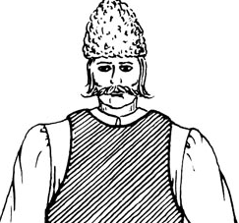
Maczkó András Pécs
Földesúr és a jobbágy
1. Szövegértés: Mi a különbség a földesúr és a jobbágy között! Rendezze!
A földesurak nem dolgoztak a földeken, és adómentességet élveztek. Hűbéruruknak, a királynak a földért cserébe katonai szolgálattal adóztak. A nemesek a földbirtok középpontjában álló lakótoronyban laktak. A nemesek szabad idejükben szívesen játszottak társasjátékokat, sakkot, kockajátékot, dámát, malmot. Ennél is kedveltebb volt a vadászat és a hozzá kapcsolódó lakoma, lovagi tornák és a különböző várjátékok is. A szabad közemberek nem rendelkeztek földtulajdonnal. A földesuraktól különféle ellenszolgáltatások fejében kapott jobbágytelken saját munkaeszközeikkel, parasztokként önállóan gazdálkodtak. A jobbágyok napkeltétől napnyugtáig a földeken dolgoztak, egyedül vasárnap és az ünnepnapokon pihenhettek. Ezeken a napokon kötelező volt a templomban a mise meghallgatása. Délelőtt elmentek a vasárnapi misére, ahol meghallgatták a pap prédikációját, imádkoztak és énekeltek.
adómentesség
Forrás:https://i.ytimg.com/vi/-6xNRCfB0Yo/hqdefault.jpg
szolgáltatásokkal tartozik
Forrás: https://www.tankonyvtar.hu/hu/tartalom/tkt/magyar-neprajzi-lexikon/
katonai szolgálat
nem rendelkezik földtulajdonnal
saját munkaeszközeivel dolgozik
rendelkezik földtulajdonnal
vadászat, lakoma, lovagi torna
vasárnap délelőtti mise
lakótorony, vár
egyszerű parasztház

Slide 15
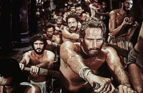
Maczkó András Pécs
Földesúr és jobbágy
3. Mi a különbség a rabszolga és a jobbágyparaszt között! Rendezze az ismereteket!
Forrás: tv.animare.hu
van tulajdona
Forrás: https://www.tankonyvtar.hu/hu/tartalom/tkt/magyar-neprajzi-lexikon/
személyileg szabad
Rabszolga
Jobbágy
nincs személyes tulajdona
személyi szabadságától megfosztott
munkájával ura rendelkezik
Személye:
szolgáltatások feletti résszel
rendelkezik
Személye:
Tulajdon:
Tulajdon:
munkajárdékra kötelezett
Munka:
Munka:
a megtermelt érték fölött
nem rendelkezik
Értékteremtés:
Értékteremtés:

Slide 16
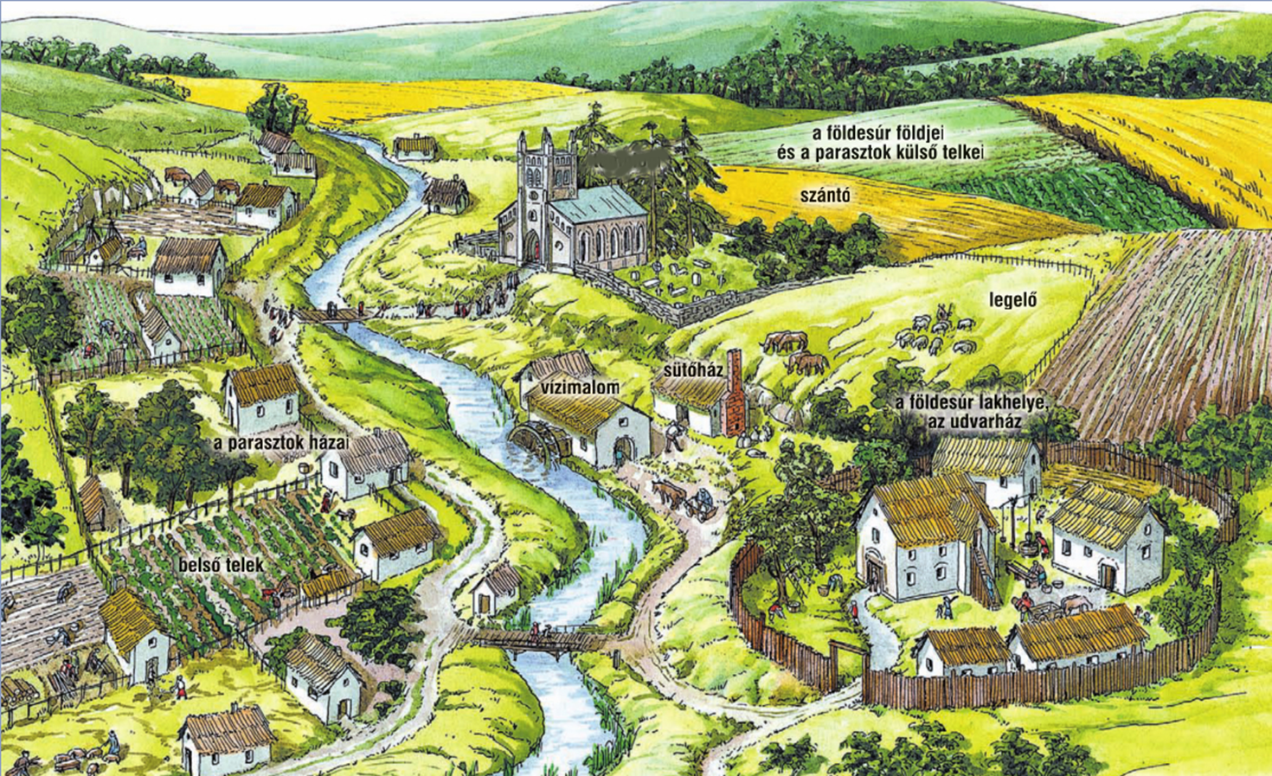
Maczkó András Pécs
Földesúr és jobbágy
Animáció
2. Tanulmányozzátok a földesúri birtok részeit bemutató animációt, majd a betűkhöz húzzátok a birtok egyes részeinek nevét!
Forrás: http://budavaritortenelemora.blogspot.com/2017/04/az-uradalom.html
majorság
F:
vizimalom
D:
G:
templom
H:
C:
legelő
I:
szántó
J:
E:
parasztok házai
K:
B:
külső telkek
erdő
A:
udvarház
kert
folyó

Slide 17
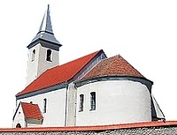
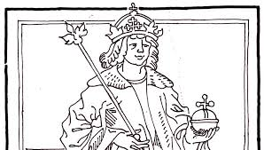
Maczkó András Pécs
Földesúr - jobbágy
Animáció
3. Tekintse meg az animációt, és oldja meg a feladatot! Kinek és milyen szolgáltatásokkal tartozik a jobbágy! Helyezze az ismereteket a megfelelő helyre!
Forrás:https://i.ytimg.com/vi/-6xNRCfB0Yo/hqdefault.jpg
Forrás: alsosofalva.eu
Forrás: http://mediatar.rfmlib.hu/digitkonyvtar/kiadvanyok/igyvolt.pdf
1.
2.
3.
Terményjáradék
4.
7.
8.
Munkajáradék
Földesúr
Robot
Király
5.
Kilenced
Tized
6.
Ajándék
Egyház
Adó

Slide 18
Maczkó András Pécs
Lovagok világa
1. Olvassa el a lecke (tk. 125.o.) első fejezetét! Válaszoljon a kérdésekre!
Lovagi címet csak felnőtt nemes szerezhetett. A nemesemberek fiúgyermekei hétéves koruk környékén egy lovagnak a szolgálatába álltak. Tisztították a fegyvereit, etették a lovát, közben pedig kitanulták a kardforgatás és az íjászat mesterségét. A vívás és a nyilazás mellett el kellett sajátítaniuk az úszás, a lovaglás, a vadászat és a csapdaállítás fortélyait is. A lovagok mellett szolgáló és tanuló, nemesi származású gyermekeket apródoknak nevezték. Amikor az apródok elérték a kamaszkort, már háborúba is elkísérhették urukat. Fegyverhordozó lett belőlük. A fegyverhordozó felnőtté válását a lovaggá avatás pillanata jelentette 18-20 éves korukban.
Ki lehetett csak lovag?
Hány évig tartott kb. a lovagi nevelés?
Milyen szakaszai voltak a lovagi nevelésnek?
Mi tanultak a lovagi nevelés során?
2. Olvassa el a lecke (tk. 125.o.) lovaggá avatás olvasmányt! Rendezze az ismereteket megfelelő sorrendbe!
Az eseményre egy ünnepnapon került sor. A lovaggá avatott a ceremónia előtti éjszakát imádkozással és böjtöléssel töltötte, hogy méltó lehessen a lovagi címre. A nagy napon felövezték, vagyis egy övet kapott a nadrágjára, majd átnyújtották neki a fegyvereit. Ez jelképezte felnőtté válását. Ezután a hűbérúr kardjával kétszer megérintette a
letérdelő lovagjelölt vállát, aki esküt tett. Az avatást egy pofon zárta: „Ez legyen az utolsó ütés, amit eltűrsz!” Az újdonsült ifjú lovagot végül megáldotta egy pap, és az ünnep lezárásaként az egybegyűltek hatalmas lakomát csaptak.
pofon
felövezés
imádkozás
vállon ütés karddal
lakoma
fegyverek átadása

Slide 19
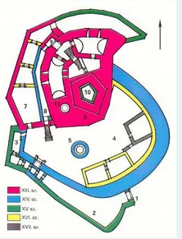
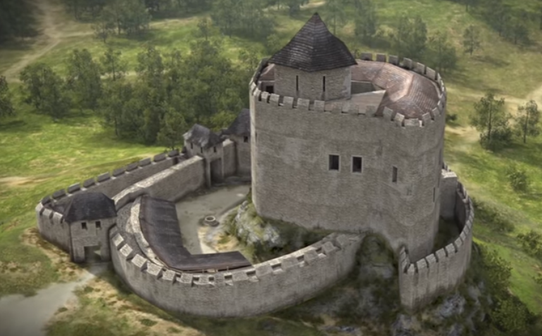
Maczkó András Pécs
Lovagok világa
Videó
2’30” – 6’05”
3. Nézze meg a videó adott részletét a hollókői várról és azonosítsa a részeit! Húzza a számot a szóhoz!
Forrás:http://tortenelem.mandiner.hu/cikk/20160224_mibol_all_egy_var_vartorteneti_es_varismereti_kisokos
Forrás: https://www.youtube.com/watch?v=IP7qnlZ3qu4
Bejárati falszoros
9
Ötszögű torony
Palota
10
Külső falszoros
7
8
6
Belső falszoros
3
5
4
Bejárati kapu
Ciszterna, vízgyűjtő
Felvonóhidas kapu
1
2
Lovagterem
Külső várudvar
4. Nézze meg a videó adott részletét a visegrádi palotajátékokról! Figyelje meg a lovagi torna, lovagi játékok egyes elemeit!
Herold – felvonulás – bemutatás – gyalogos kardvívás –harci bemutatók – párviadalok – kopjatörés
Videó
0’20” – 2’ 30”
+ feladat! Várak fejlődése animáció
Animáció

Slide 20
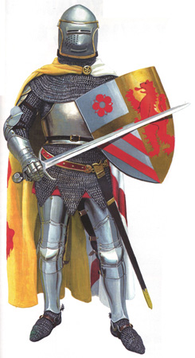
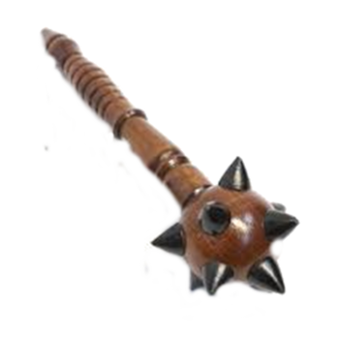
Maczkó András Pécs
Lovagok világa
Forrás: http://www.fokusz.info/Image/39_szam/agin2.jpg
D
5. Lovag teljes fegyverzetben! Rendezze a lovagi öltözet egyes részeit! Feladat: Húzza a képen lévő betűket a megfelelő szó melletti négyzetbe!
C
E
köpeny
buzogány
B
F
pajzs
mellvért
A
kesztyű
sisak
G
lábvért
H
kard
4. Nézze meg a videó adott részletét a keresztes háborúkról! Válaszoljon a kérdésekre!
Videó
3’10” – 4’45”
Mik voltak a keresztes háborúk?
Mikor indult az első?
Kik között zajlottak a csatározások?

Slide 21
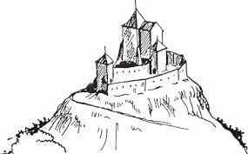
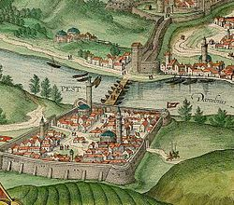
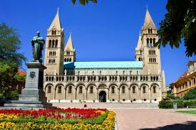
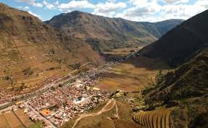
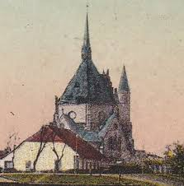
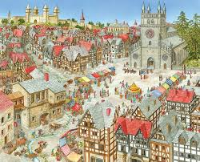
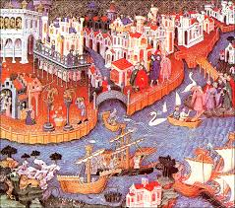
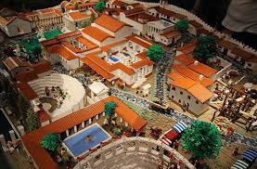
Maczkó András Pécs
A városi levegő szabaddá tesz
Videó
1’08” – 2’25”
1. Nézze meg a videó részletet és oldja meg a feladatot! Hol alakultak ki városok?
Forrás: https://hu.wikipedia.org/
wiki/Pest
https://hu.wikipedia.org/wiki/Pécsi_székesegyház
http://images.reblog.hu/uploads/blogs/12254/133911/post_133911_20130621045247.JPG?full=1
Forrás: https://varlexikon.hu/hegyesd
D:
A:
B:
C:
1. Ókori városok helyén
4. Püspöki székhelyen
7. Völgyek bejáratánál
2. Várak tövében
5. Folyóknál, hidaknál
3. Templom körül
8. Kikötőknél
6. Utak kereszteződésénél
Forrás:http://www.blogszolnok.hu/tiny_mce/uploaded/album/2018/18-templomok7.jpg
Forrás: https://encrypted-tbn0.gstatic.com
Forrás:https://www.nlcafe.hu/utazas/20150127/pompeii-lego-kiallitas/
http://dl-sulinet.educatio.hu/download/
hirmagazin/cikkek/tori/kszerettsegi/szobeli/II_1/vegso/original/velence_kikotoje.jpg
E:
F:
G:
H:

Slide 22
Maczkó András Pécs
A városi levegő szabaddá tesz
Videó
2’25” – 3’35”
2. A videó részlet segítségével gyűjtse össze a város jogait!
2. Szövegértés! A szöveg alapján töltse ki, jellemezze a céhet!
A városi polgárok túlnyomó többsége valamilyen kézművesmesterséggel foglalkozott. Céheknek nevezzük azokat a társulásokat, amelyekben közös mesterséget űző, a város ugyanazon utcájában lakó iparosok tömörültek. A céheket mesterek vezették. A mestereket az inasok és a legények segítették a munkájukban. A céhek nagyon ügyeltek arra, hogy kizárólag jó minőségű termékeket készítsenek. A céhszabályzat tiltotta a munkamegosztást és más mester árujának ócsárlását. A rosszul dolgozó mestereket akár ki is zárhatták soraik közül. Szigorú vallási és erkölcsi előírások vonatkoztak a céhmesterekre. Kötelezték őket városi őrségre, háború esetén a városfal védelmére is. A céhek gondoskodtak az öregekről, a betegekről, az elhunyt tagok családjáról. A mesterember általában egy emeletes házban lakott. A földszinten volt a műhelye
mester
városi őrség
legény
B1
C1
Dolgozók
Munkamegosztás
Minőség
Katonai szerep
Szociális szerep
A1
A2
inas
városfal védelme
A3
özvegyek, árvák segítése
A4
B4
nincs munkamegosztás
A5
ügyeltek a minőségre

Slide 23
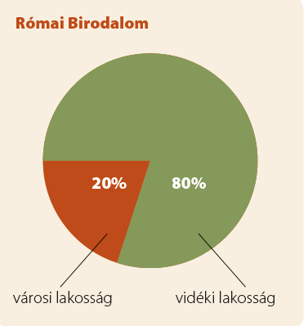
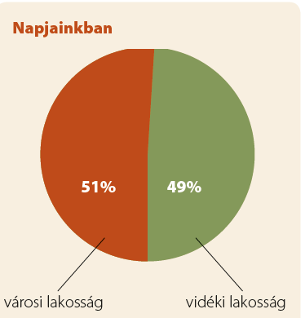
Maczkó András Pécs
Városok
1. Mi a különbség a falu és a város között! Hasonlítsa össze! Megoldásért kattintson a cella nevére (A1)!
 | Falu | Város
Lakói:
Népesség:
Foglalkozás:
Védelem:
Fennhatóság:
földesúri fennhatóság
várfal
A1
jobbágyparasztok
B1
polgárok
nem veszi körül fal
polgárok
A2
csekély
B2
nagyobb létszám
földművelés
nagyobb létszám
A3
földművelés
B3
kézművesipar, kereskedelem
jobbágyparasztok
csekély
A4
nem veszi körül fal
B4
várfal
kézművesipar, kereskedelem
A5
földesúri fennhatóság
B5
függetlenedés - kiváltságok
függetlenedés - kiváltságok
2. Ábraelemzés: Döntse el az ábrák alapján, hogy az állítás igaz, vagy hamis!
A Római Birodalomban 10-ből 8 ember vidéken élt.
Napjainkban a lakosság több, mint 2/3 része városlakó.
Napjainkban arányaiban többen élnek városban, mint a Róma Birodalomban vidéken.
A Római Birodalomban 4-szer annyian éltek vidéken, mint városban.
A városi lakosság napjainkra megnégyszereződött.
Napjainkban több mint minden második ember városban él.
Forrás: FI-504010501/1 Történelem tk. 5.o

Slide 24
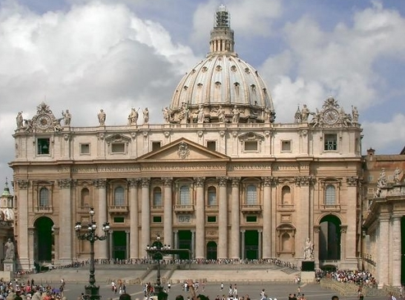
Maczkó András Pécs
Újjászülető Európa
1. Figyelje meg a reneszánsz építészet stílusjegyeit! Kattintson a kiemeléshez a Mutat és Elrejt gombokra!
Antik elemek (kupola, timpanon)
MUTAT
ELREJT
Párkányok, oszlopok
MUTAT
ELREJT
Díszítés (virág, gyümölcs, ember)
MUTAT
ELREJT
Vízszintes tagoltság
ELREJT
MUTAT
Forrás:https://www.utisugo.hu/_Images/kastelyhotel2/000145762_stpeter.jpg.jpg_orig.jpg

Slide 25
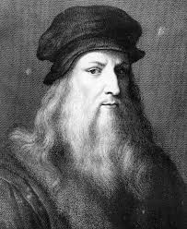
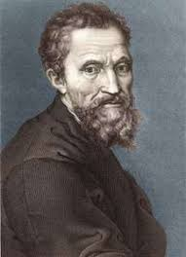
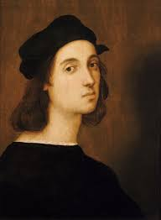
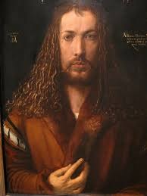
Maczkó András Pécs
Újjászülető Európa
2. Keressen rá a fogalmak jelentésére!
Reneszánsz:
Humanizmus:
2. Oldja meg a feladatot, majd mondja el saját szavaival Gutenberg találmányának lényegét!
Feladat
2. Reneszánsz művészek portréjához rendelje a neveket! Megoldáshoz kattintson a kép alatti betűre!
Lapozható könyv
A:
B:
C:
D:
Raffaello Sanzio
Albrecht Dürer
Leonardo da Vinci
Michelangelo Buonarroti

